Slide 1
Un langage pour la spécification des interfaces homme-machine critiques
Vincent LECRUBIER
Doctorant 2 ème année
ONERA, DTIM
Directeur(s) de thèse : Bruno d’Ausbourg, Yamine Aït-Ameur
Encadrant(s) ONERA : Bruno d’Ausbourg

Slide 2
Plan
Contexte
Problématique
Objectif
Démarche
Résultats
Perspectives

Slide 3
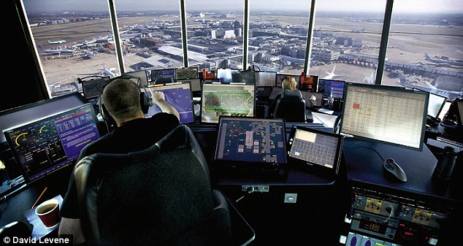
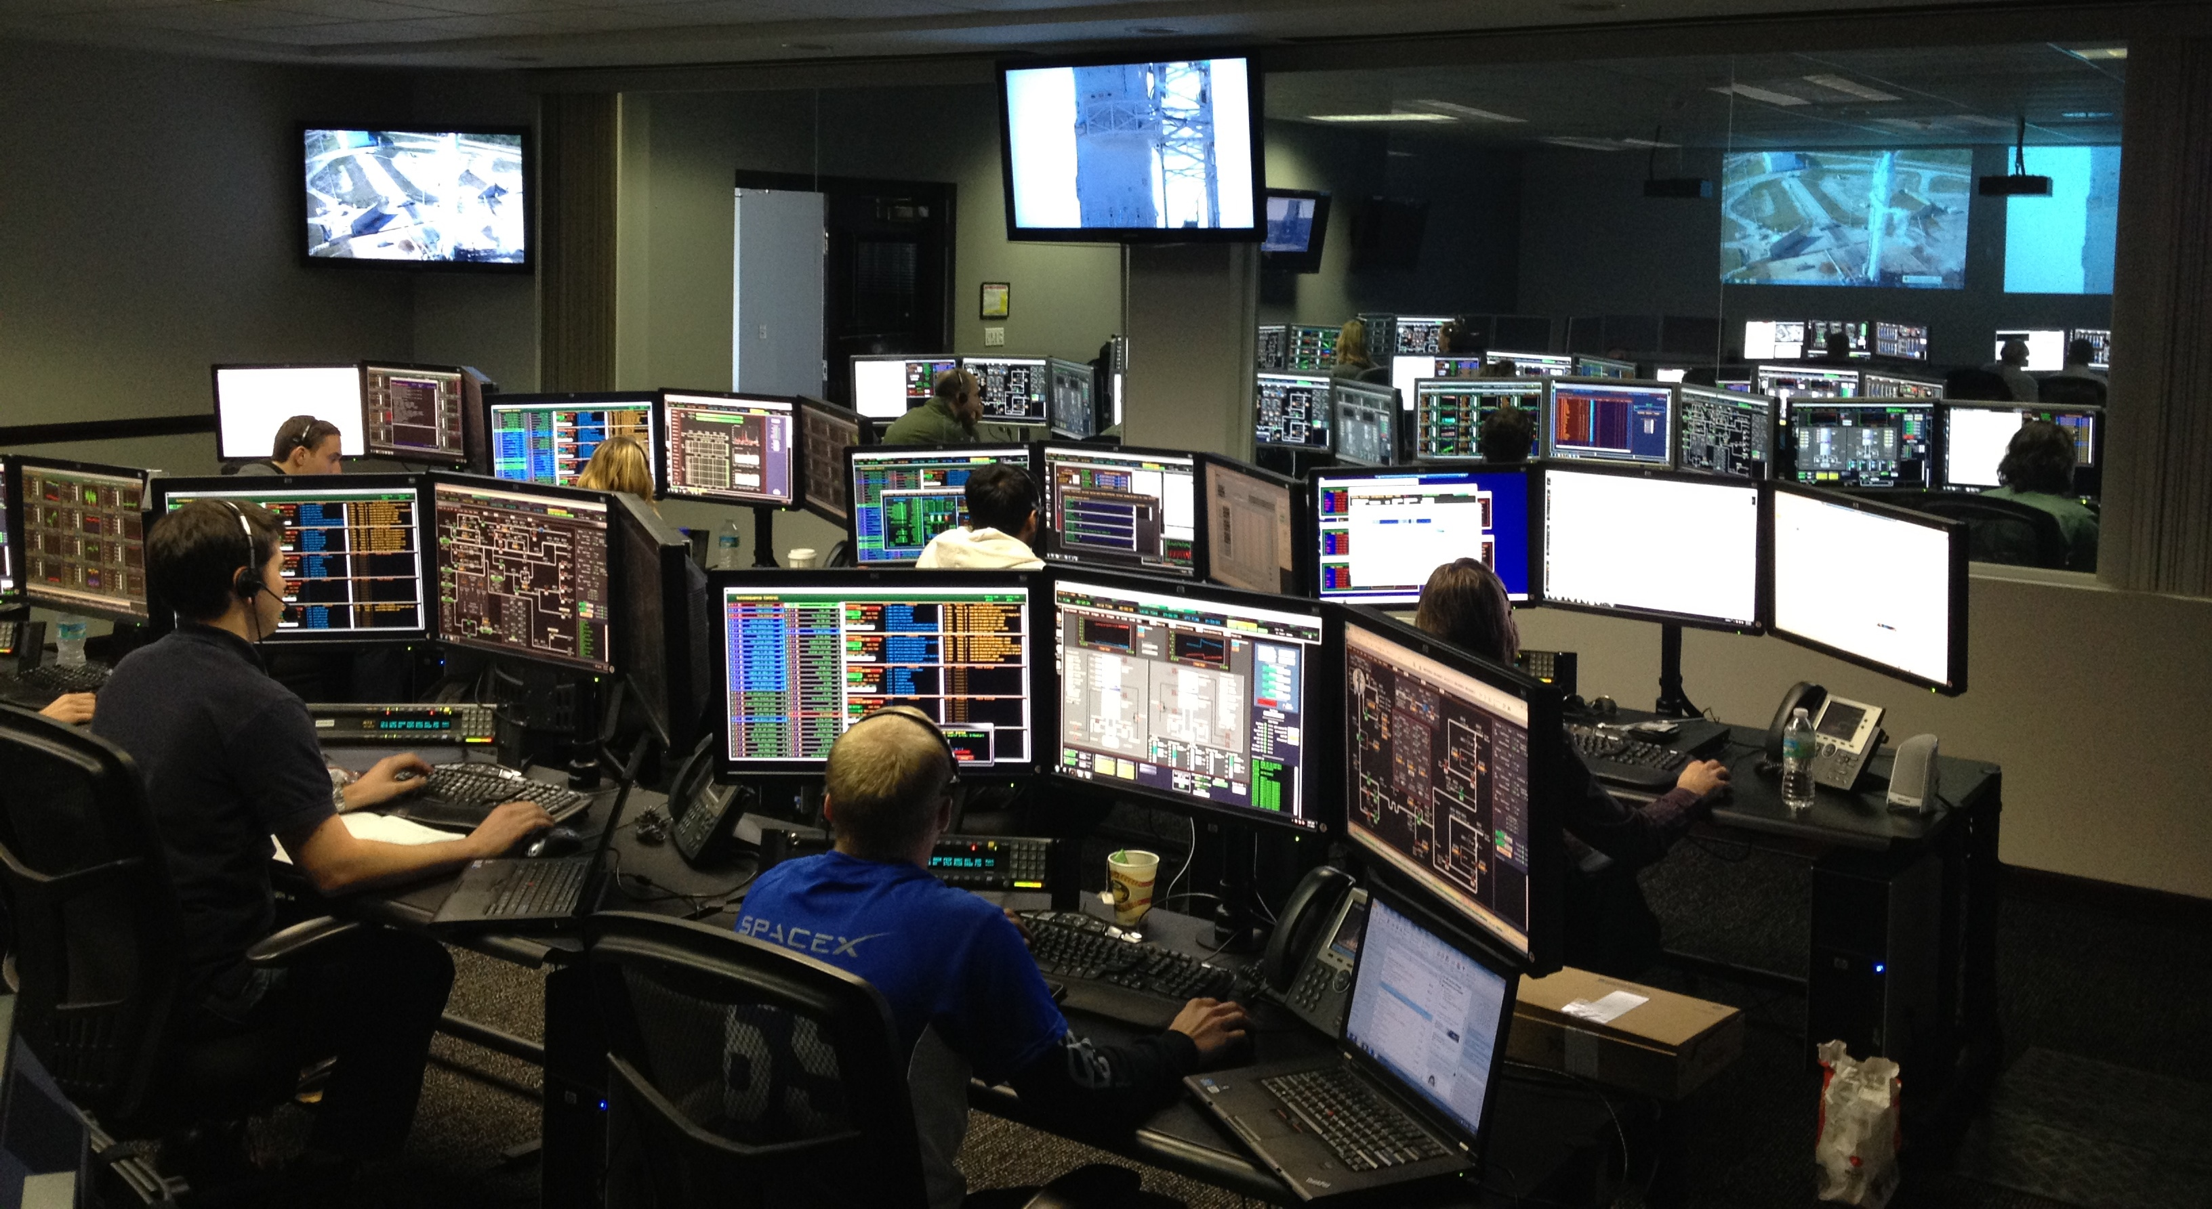
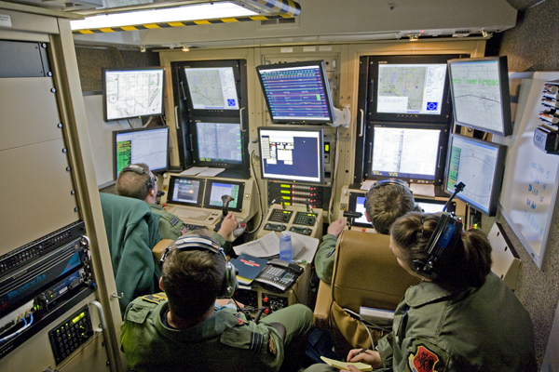
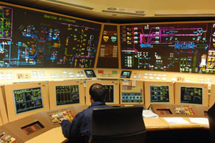
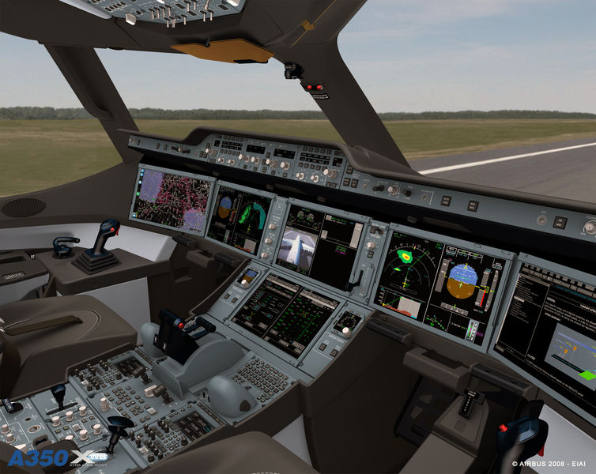
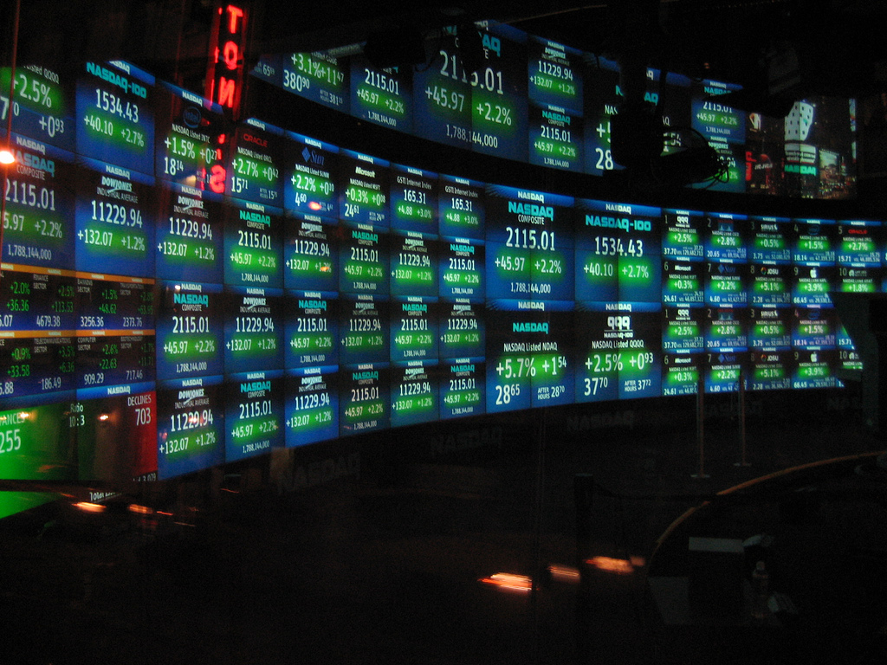
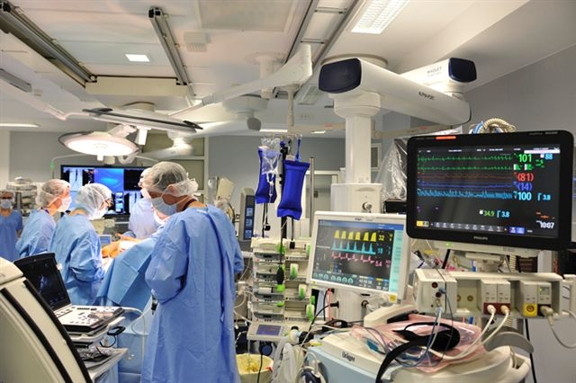
Contexte : Les interfaces homme-machine critiques

Slide 4
Contexte : Deux domaines en opposition
Preuve formelle
Test extensifs
Analyse statique
Analyse d’utilisabilité
Méthodes formelles
IHM Critiques
Retours d’utilisateurs
Réseaux de Petri
Design
Machines à états
Facteurs humains
Vérification de modèles
Prototypage
Systèmes critiques
Interfaces homme-machine

Slide 5
Contexte : Centrage sur les cockpits
ARINC 661
Thèse
Widget Events
Homme
Actions
Cockpit
Display System
User Application
Appels
Machine
Perception
Parameter Changes
Retours

Slide 6
Problématique : Un processus peu satisfaisant
Concept d’IHM
Spécification textuelle
Prototypes d’IHM
IHM Implémentée
IHM validée
Long
Spécification
Couteux
Prototypage
Itération
Non réactif
Implémentation
Non validation
Complexe
Validation

Slide 7
Objectif : Améliorer le processus
Concept d’IHM
Spécification formelle
IHM validée
Efficacité
Spécification
Traçabilité
Itération
Réactivité
Réécriture
Modularité

Slide 8
Objectif
Contraintes IHM
Expressions de notions importantes en IHM
Modularité et réutilisabilité
Compréhensibilité par tous les acteurs
Contraintes systèmes critiques
Formalisation mathématique
Vérification de propriétés de sûreté
Permettre la vérification et validation

Slide 9
Démarche : Grandes lignes
Ingénieur système
Spécialiste FH
Codeur
Autorité de validation
Spécification en langage L
Squelette de prototype
Vérification propriétés FH
Squelette de code
Vérification propriétés de sûreté

Slide 10
Démarche : Chronologie
Etat de l’art
Veille technologique
Définition du langage
Formalisation
Cas de test
Cas d’application
Outillage
Année 1
Année 2
Année 3
Année 4

Slide 11
Résultats : Le langage : Notion d’interacteur
Signaux Actions
Signaux Appels de fonctions
Acteur Homme
Interacteur
IHM
Acteur
Machine
Signaux Perception
Signaux Notifications

Slide 12
Résultats : Le langage : Composition des interacteurs
Interacteur IHM
Interacteur Menu
Interacteur Fenêtre
Interacteur Bouton
Interacteur Zone de texte

Slide 13
Résultats : Le langage : Comportement des interacteurs
Interacteur
signal1
signal2
signal3
signal4
signal5
signal6
Cause
Cause
Cause
Cause
Effet
Effet
Effet
Effet

Slide 14
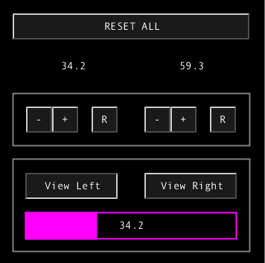
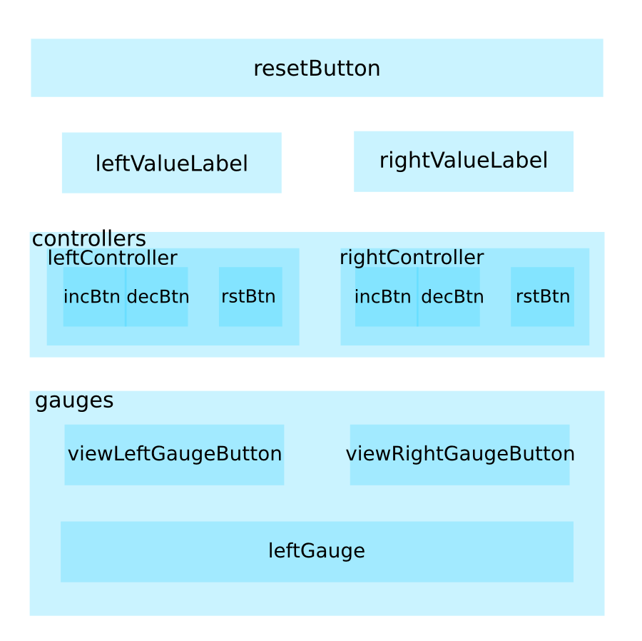
Résultats : Cas de test

Slide 15
Perspectives : Propriétés à démontrer
Performance
Communication
Propriétés temporelles
Utilisabilité
Fonctionnalité

Slide 16
Perspectives
Améliorer le langage
Etendre le langage
Outiller
Certifier

Slide 17
Production scientifique
Communications
Formal H 2012 Workshop, London, UK
http://www.fmhfe.com/FormalH/FormalH.2012.Proceedings.pdf

